Slide 1
Qtspim Simulator

Slide 2
Λήψη και εγκατάσταση του Qtspim
Το πρώτο βήμα είναι να κατεβάσετε και να εγκαταστήσετε το QtSpim στον υπολογιστή σας. Το QtSpim είναι διαθέσιμο για Winodws, Linux και MAC OS.
Διευθύνσεις URL λήψης QtSpim
Η αρχική σελίδα του QtSpim βρίσκεται στη διεύθυνση: http://spimsimulator.sourceforge.net/
Η συγκεκριμένη τοποθεσία λήψης βρίσκεται στη διεύθυνση: http://sourceforge.net/projects/spimsimulator/files/
Μόλις γίνει λήψη, ακολουθήστε την τυπική διαδικασία εγκατάστασης του προσομοιωτή για το λειτουργικό σύστημα που χρησιμοποιείται.

Slide 3
2. Εκτέλεση προγράμματος
Αφού ολοκληρωθεί η εγκατάσταση του προσομοιωτή QtSpim, δημιουργούμε ένα “δείγμα” προγράμματος σε ένα text editor, μπορούμε να το εκτελέσουμε για να δουμε τα αποτελέσματα.
Main Screen
Η αρχική οθόνη QtSpim θα εμφανιστεί όπως φαίνεται στην επόμενη διαφάνεια.
Θα υπάρξει κάποια μικρή διαφορά βάση το λειτουργικό σύστημα που χρησιμοποιείται.

Slide 4
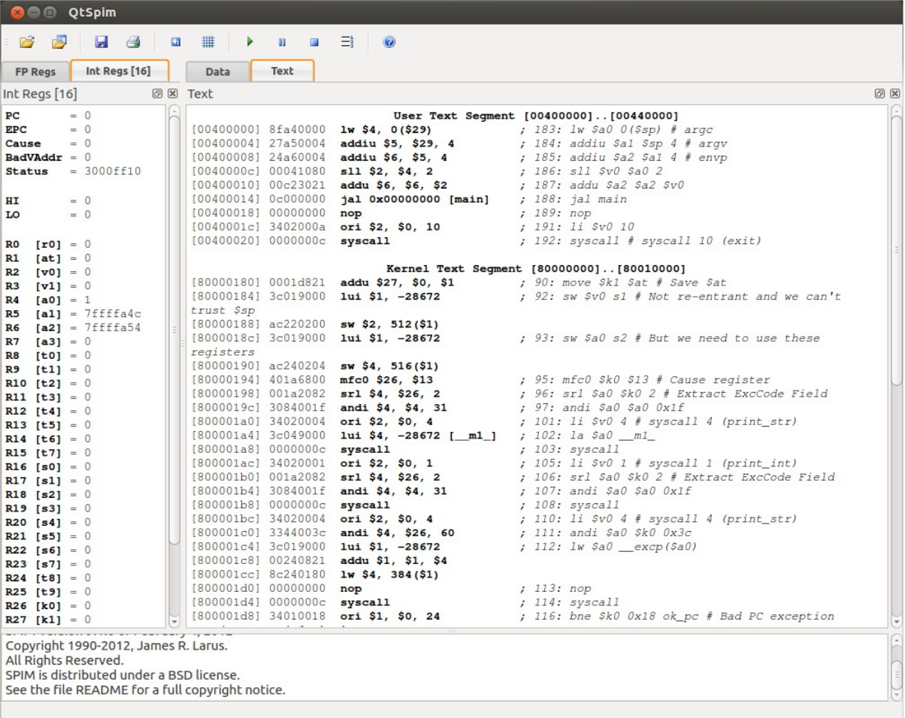

Slide 5
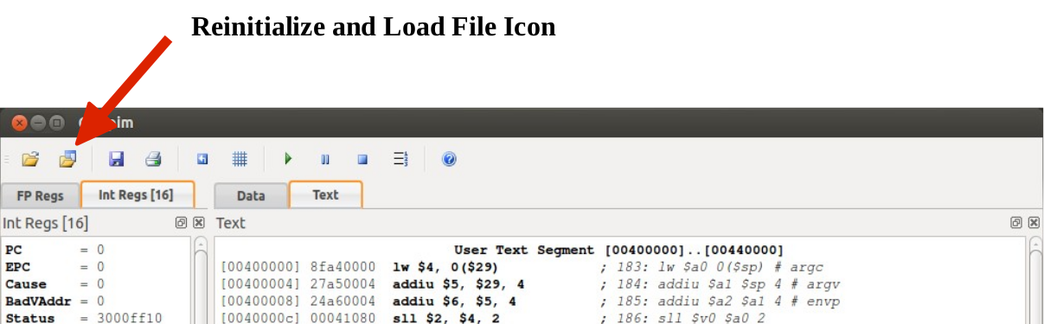
3. Φόρτωση προγράμματος
Για να φορτώσετε το πρόγραμμα (και όλα τα προγράμματα), μπορείτε να επιλέξετε την τυπική επιλογή «File→Reinitialize and Load File» από τη γραμμή μενού.
Ωστόσο, είναι συνήθως πιο εύκολο να επιλέξετε το εικονίδιο Reinitialize and Load από την κύρια οθόνη (εικονίδιο δεύτερου αρχείου στη δεξιά πλευρά).
Σημείωση, η επιλογή Φόρτωση αρχείου μπορεί να χρησιμοποιηθεί στην αρχική φόρτωση, αλλά οι επόμενες φορτώσεις αρχείων θα πρέπει να χρησιμοποιούν το Reinitialize and Load File για να διασφαλιστεί ότι θα πραγματοποιηθεί η κατάλληλη επανεκκίνηση.

Slide 6
Μόλις επιλεγεί, θα εμφανιστεί ένα τυπικό πλαίσιο διαλόγου ανοιχτού αρχείου. Βρείτε και επιλέξτε το αρχείο "xxx.txt" (ή"xxx.s" ). Βρείτε το παράδειγμα αρχείου που δημιουργήσατε. Επιλέξτε το αρχείο και κάντε κλικ στο κουμπί Άνοιγμα (κάτω δεξιά γωνία).
Τυχόν σφάλματα σύνταξης (δηλαδή, ανορθόγραφες οδηγίες, ακαθόριστες μεταβλητές κ.λπ.) καταγράφονται σε αυτό το σημείο. Παρέχεται ένα κατάλληλο μήνυμα σφάλματος με αναφορά στον αριθμό γραμμής που προκάλεσε το σφάλμα.
Όταν ολοκληρωθεί η φόρτωση του αρχείου χωρίς σφάλματα, το πρόγραμμα είναι έτοιμο να εκτελεστεί, αλλά δεν έχει ακόμη εκτελεστεί. Στην οθόνη θα εμφανιστεί κάτι σαν την παρακάτω εικόνα.

Slide 7
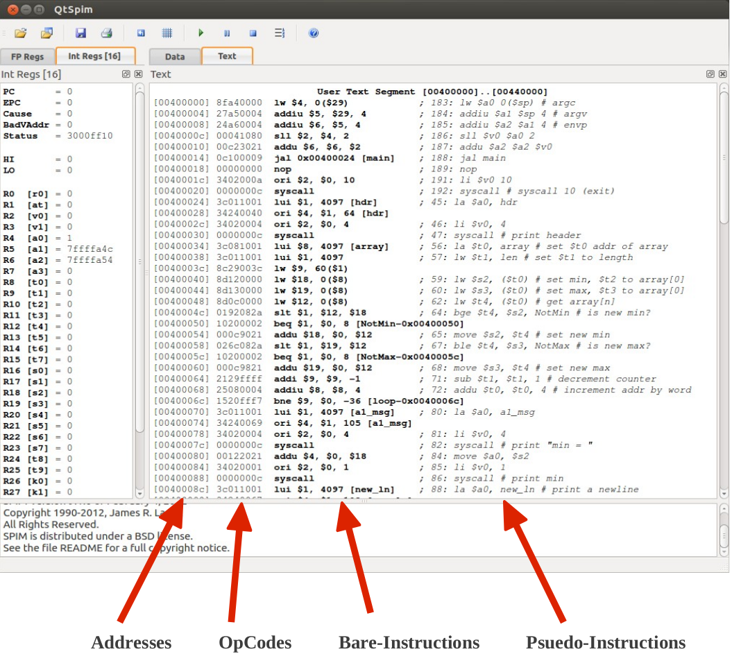

Slide 8
Ο κώδικας τοποθετείται στο Text Window. Η πρώτη στήλη δεκαεξαδικών τιμών (στα []) είναι η διεύθυνση αυτής της γραμμής κώδικα.
Η επόμενη τιμή hex value είναι η τιμή OpCode ή δεκαεξαδική τιμή των 1 και 0 που η CPU κατανοεί ότι είναι αυτή η οδηγία.
Το MIPS περιλαμβάνει ψευδο-εντολές. Αυτή είναι μια οδηγία που η CPU δεν εκτελεί, αλλά ο προγραμματιστής επιτρέπεται να τη χρησιμοποιήσει.
Ο προσομοιωτής QtSpim, αποδέχεται την οδηγία και εισάγει την πραγματική ή την bare οδηγία.

Slide 9
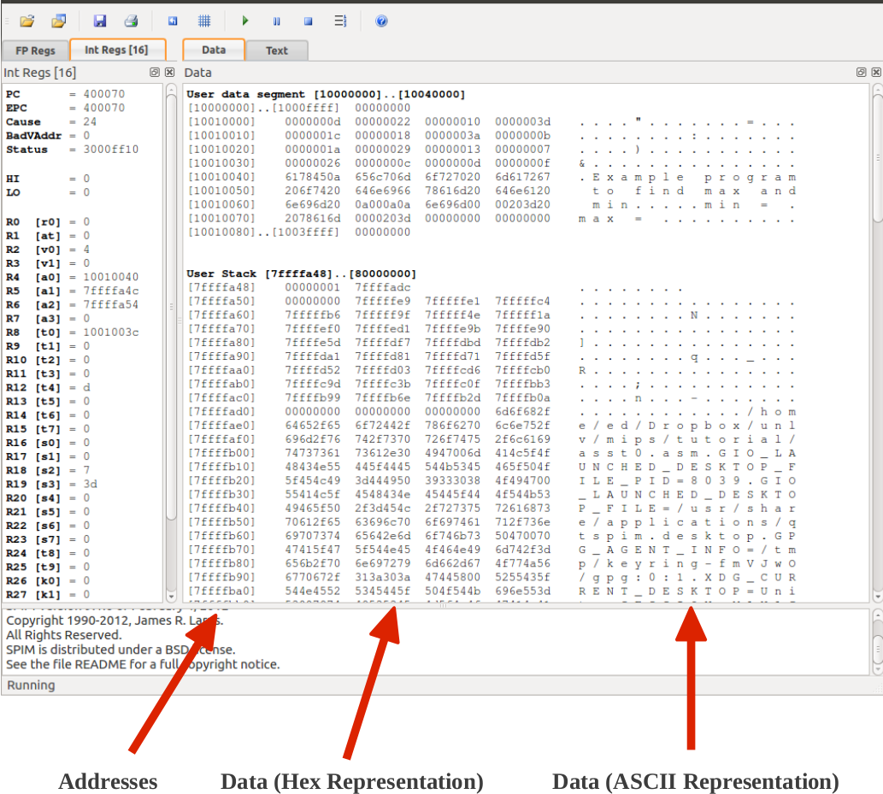
Το data segment περιέχει τα δεδομένα που δηλώθηκαν από το πρόγραμμά σας (εάν υπάρχουν). Για να προβάλετε το τμήμα δεδομένων, κάντε κλικ στο εικονίδιο Data.

Slide 10
Όπως και πριν, οι διευθύνσεις εμφανίζονται στην αριστερή πλευρά (με τα []).
Οι τιμές σε αυτή τη διεύθυνση εμφανίζονται σε hex (μέση) και σε ASCII (δεξιά πλευρά).
Ανάλογα με τον συγκεκριμένο τύπο δηλώσεων δεδομένων, μπορεί να είναι ευκολότερη η προβολή της δεκαεξαδικής αναπαράστασης (δηλαδή, όπως ο πίνακας αριθμών από τον κώδικα του παραδείγματος) ή η αναπαράσταση ASCII (δηλαδή, οι δηλωμένες συμβολοσειρές).
Σημείωση, κάνοντας δεξί κλικ στο παράθυρο δεδομένων θα εμφανιστεί ένα μενού που επιτρέπει στον χρήστη να αλλάξει την προεπιλεγμένη εξαγωνική αναπαράσταση σε δεκαδική αναπαράσταση (εάν επιθυμεί)

Slide 11
4. Εκτέλεση προγράμματος
Για να εκτελέσετε ολόκληρο το πρόγραμμα (αδιάλειπτα), μπορείτε να επιλέξετε την τυπική επιλογή «Simulator →Run/Continue» από τη γραμμή μενού.
Ωστόσο, είναι συνήθως πιο εύκολο να επιλέξετε το εικονίδιο Run/Continue από την κύρια οθόνη ή να πληκτρολογήσετε το πλήκτρο F5.
Μόλις πληκτρολογηθεί, το πρόγραμμα θα εκτελεστεί. Εάν ένα πρόγραμμα πραγματοποιεί είσοδο και/ή έξοδο, θα κατευθυνθεί στο παράθυρο της Κονσόλας.

Slide 12
5. Εντοπισμός σφαλμάτων
Το πρώτο βήμα στον εντοπισμό σφαλμάτων είναι να διασφαλίσετε ότι το αρχείο διαβάζεται σωστά.
Με μια ευρεία έννοια, ο εντοπισμός σφαλμάτων είναι η σύγκριση των αναμενόμενων αποτελεσμάτων του προγράμματος με τα πραγματικά αποτελέσματα του προγράμματος. Αυτό απαιτεί μια σταθερή κατανόηση του τι πρέπει να κάνει το πρόγραμμα και τη συγκεκριμένη σειρά με την οποία το κάνει → δηλαδή κατανόηση του αλγόριθμου που χρησιμοποιείται για την επίλυση του προγράμματος.

Slide 13
Θα πρέπει να σημειώνεται σχόλια στο προγράμματος (μπορούν να χρησιμοποιηθούν ως λίστα ελέγχου για τη διαδικασία εντοπισμού σφαλμάτων).
Ένας δυνητικά χρήσιμος τρόπος για να ελέγξετε την κατάσταση του προγράμματος είναι να δείτε τα περιεχόμενα register contents. Τα τρέχοντα register contents εμφανίζονται στο παράθυρο καταχωρητών (αριστερή πλευρά).
Συνήθως, να επιλέγετε το πλαίσιο Single Step (λειτουργία ενός βήματος),(εικονίδιο με τρεις παράλληλες γραμμές, δίπλα από το stop).
Η παρακάτω εικόνα δείχνει το αποτέλεσμα της επιλογής του Single Step

Slide 14
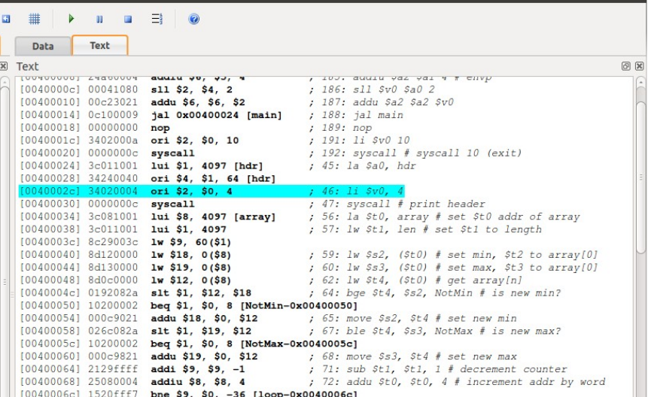
Σημείωση, η επισημασμένη εντολή αντιπροσωπεύει την επόμενη εντολή που θα εκτελεστεί και επομένως δεν έχει εκτελεστεί ακόμη. Αυτή η επισήμανση είναι ο τρόπος παρακολούθησης της προόδου του προγράμματος εκτέλεση.
Βιβλιογραφία: MIPS Assembly Language using QtSpim Ed Jorgensen Version 1.0 January 2013

